Slide 1
Možnosti znižovania rizika v podnikaní (poistenie)
26. a 27. jún 2014 , Hotel Kaskády, Sliač
Lucia Dobos
Country Manager

Slide 2
Obsah prezentácie
1. Prečo nás zaujíma platobná morálka?
2. Faktory ovplyvňujúce chod firmy a zvyšujúce riziko nezaplatenia (prípadová štúdia Alpine)
3. Proces managementu pohľadávok
4. Coface riešenie (poistenie, obchodné informácie, inkaso)

Slide 3
Prečo nás zaujíma platobná morálka?
pohľadávky predstavujú 30-40% celkových aktív spoločností;
pohľadávky po splatnosti zvyšujú náklady a znižujú ziskovosť;
25% úpadkov spoločností je spôsobený nezaplatenými pohľadávkami;
veritelia s nezaistenými pohľadávkami sú v priemere pri insolvencii odškodnení do výšky 7,5% dlžnej sumy;
spoločnosť s obratom 1,5M€ a maržou 5% musí navýšiť svoj obrat o 30%, aby vykompenzovala stratu z pohľadávok vo výške 20K€.
Klasické argumenty spôsobujúce podcenenie rizika:
„Príliš veľká spoločnosť na to, aby padla!“
„Poznám ich, robím s nimi dlho, vždy zaplatia.“
„Máme len niekoľko odberateľov a robia s nami dlho.“

Slide 4
Faktory ovplyvňujúce chod firmy a zvyšujúce riziko nezaplatenia
vyššia moc (prírodné katastrofy, občianske nepokoje, vojna, politické zásahy);
vývoj podnikateľského prostredia krajiny; vymožiteľnosť práva;
riziko odvetvia;
vývoj HDP (existuje nepriama závislosť medzi vývojom HDP a počtom nesplácaných pohľadávok);
závislosť na niekoľkých kľúčových zákazníkoch (druhotná platobná neschopnosť);
nevhodné načasovanie alebo nesprávnosť investičnej stratégie;
trhové zmeny a nepružnosť firiem v reakcii na zmeny;
zlyhanie managementu v riadení firmy.
...

Slide 5
Súčasná kríza je celkom iná
V nestabilnom ekonomickom prostredí Vás podržíme s riadením rizika.
Recesia
v USA
Internetová
bublina
Vyvrcholenie krízy
a prepad Lehman
1. ropná kríza
2. ropná kríza
9
270
8
240
7
210
6
180
5
150
%
4
120
3
90
2
60
1
30
0
0
-1
-30
-2
-60
1970
1971
1972
1973
1974
1975
1976
1977
1978
1979
1980
1981
1982
1983
1984
1985
1986
1987
1988
1989
1990
1991
1992
1993
1994
1995
1996
1997
1998
1999
2000
2001
2002
2003
2004
2005
2006
2007
2008
2009
2010
2012(f)
2011(e)
Svetový rast (%, aktuálny kurz)
Platobný incidenčný index (základ 100= svetový priemer 1995-2000)

Slide 6
Prípadová štúdia kde neplatí “too big to fail“
ALPINE
druhá najväčšia rakúska stavebná firma
vznik 1965, 15 tis. zamestnancov v roku 2012
expanzia firmy 1972 – elektrárne Nemecko a Grécko, Stredný východ, India
2005 – odkup španielskou FCC Group >>> zisk 36 M EUR a 2 mld. EUR obrat
45 rokov rastu obratu >>> jeseň 2012 – šok! Finančné problémy (pokles ziskových marží, vyššie materiálové a osobné náklady, nárast záväzkov, zhoršenie cash-flow, záporný pracovný kapitál), 40% pokles celkovej ziskovosti.
konkurz spoločnosti Alpine vyhlásený 19. 6. 2013
Poučenie:
riadenie likvidity a cash-flow nesmie poľaviť ani v dobe rastu obratu
pri expanzii do zahraničia je treba dobre odhadnúť ekonomickú situáciu krajiny a odvetvia – objektivizovať hodnotu zákaziek
obmedziť koncentráciu na niekoľko veľkých zákaziek

Slide 7
Proces managementu pohľadávok
Preverenie kredibility nových a potenciálnych obchodných partnerov
Monitoring existujúcich obchodných partnerov
Stanovovanie podmienok obchodovania a úverových limitov (akceptovateľné saldo otvorených pohľadávok), platobných podmienok
Zmluvné nastavenie (VOP, výhrada vlastníctva)
Uplatnenie zabezpečenia pohľadávok
Kontrola úhrady
Proces upomienkovania: maily/listy, telefonáty, stretnutia
Zainteresovanie obchodníkov (len uhradená faktúra prináša obchod)
Podmienky a proces zablokovania ďalšieho obchodu
Fakturácia úrokov z omeškania
Reporting, posúdenie managementom
Vymáhanie inkasnou agentúrou
Pravidlá pre súdne vymáhanie

Slide 8
Spôsoby zabezpečenia pohľadávok
Platba vopred / v hotovosti
Záruka materskej / inej spoločnosti
Depozit
Záložné právo
Akreditív
Zmenka
Banková záruka
Skonto
Faktoring
Poistenie

Slide 9
Preverovanie obchodných partnerov a stanovovanie úverových limitov
Aké informácie potrebujete pred stanovením úverového limitu?
Ako staré (maximálne) tieto informácie musia byť?
Ako často tieto informácie preverujete? Monitorujete negatívne informácie ako napr. začatie konkurzu, dlh na DPH, dlh voči poisťovniam, inkasná skúsenosť iných subjektov, zmena majiteľa, zmena sídla, zmena predmetu podnikania…
Zohľadňujete vývoj podnikateľského prostredia v danej krajine, poznáte legislatívne prostredie a máte skúsenosť s vymožiteľnosťou práva?
Aké postupy používate pri vyhodnotení týchto informácií?
Kto bonitu posudzuje, aké má skúsenosti a koľko času mu to zaberie?

Slide 10
Coface riešenie

Slide 11
Coface Group – Globálny hráč na trhu manažmentu pohľadávok
Založená v roku 1946 s centrálou v Paríži,
67 rokov skúseností s úverovým poistením,
Medzinárodné Top Ratingy - Fitch AA-,
- Moody‘s A2,
Dcérske spoločnosti v 66 krajinách,
Globálne úverové poistenie v 97 krajinách (partnerská sieť Creditalliance),
37.000 poistených klientov a 90% stabilné portfólio,
4 440 zamestanancov a obrat 1,44 mld. EUR
Databáza s údajmi o vyše 65 mil. spoločností,
350 finančných analytikov, cca 12 000 rozhodnutí o limitoch každý deň, 80% rozhodnutí na limity do 48h.

Slide 12
Global credit insurance offer Available on 97 markets
Direct offer
Credit Alliance Network
Partner
12
12

Slide 13
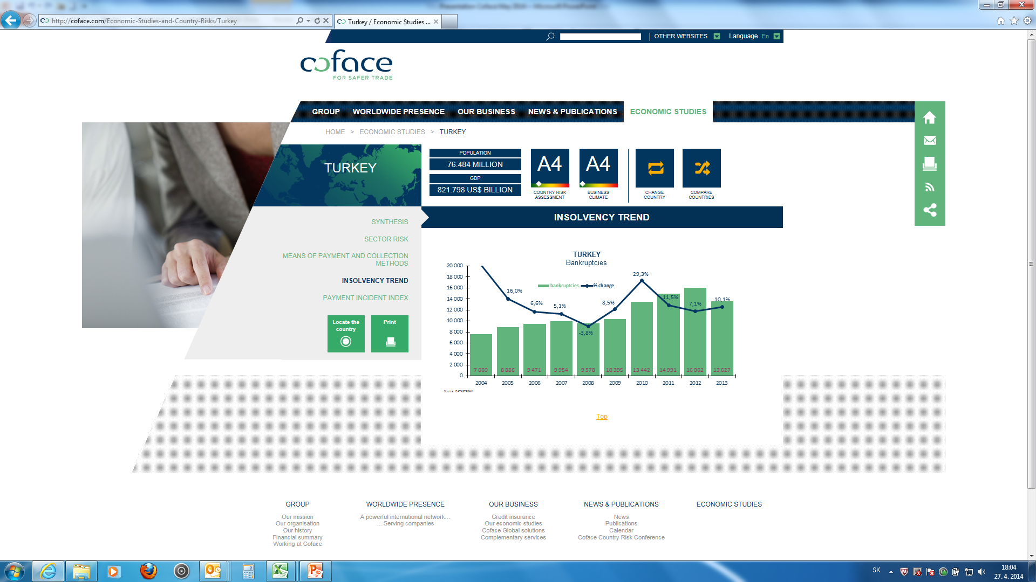
Country risk assessment

Slide 14
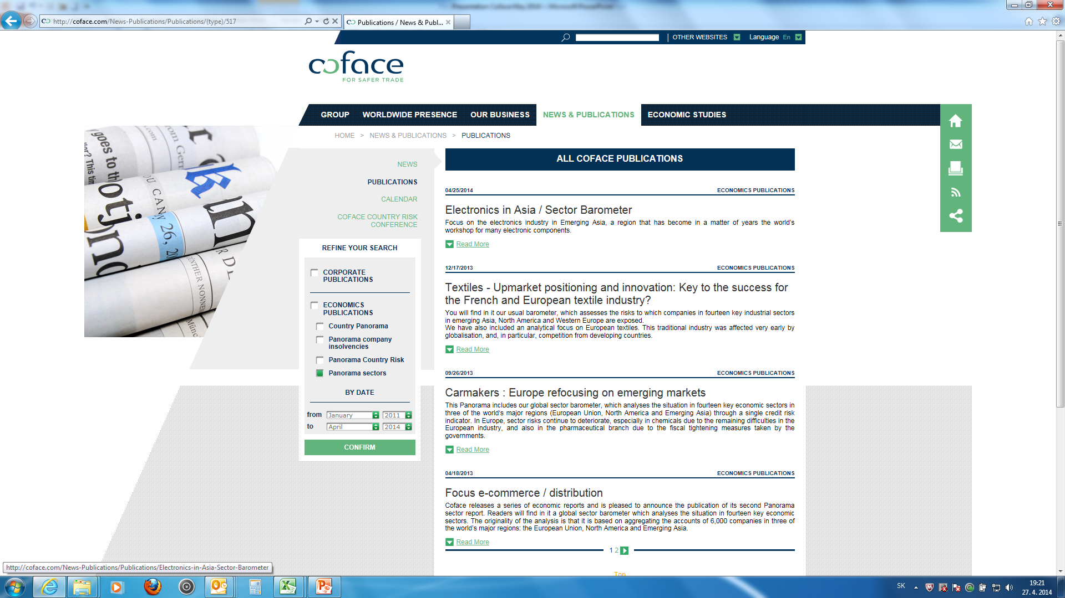
Analýza insolvencií, sektorov, rizík..

Slide 15
2
Produkty & Služby

Slide 16
Čo ako klient očakávate?
Ľahšiu orientáciu pri prieniku na zahraničné trhy, overenie si spoľahlivosti nových obchodných partnerov,
Prevenciu a ochranu voči nedobytným pohľadávkam v súčasnom nestabil-nom ekonomickom prostredí,
Zlepšovanie cash flow a minimalizáciu strát z podnikateľskej činnosti,
Jednoduché a spoľahlivé riešenie prevencie a ochrany pred platobnou neschopnosťou a platobnou nevôľou Vašich odberateľov,
Zachovanie korektných obchodných vzťahov s obchodnými partnermi.
Partnerstvo s Coface – Robí Vaše podnikanie bezpečnejším!

Slide 17
Naše produkty
Poistenie pohľadávok
Obchodné informácie
Inkaso pohľadávok

Slide 18
Nadväznosť produktov celým životom Vašej pohľadávky – eliminácia strát
Monitoring
Monitorovanie partnera
počas obchodného vzťahu.
Obchodná informácia
Preverenie partnera
pred vznikom obchodného vzťahu.
Inkaso
Vymáhanie pohľadávok
po lehote splatnosti.
Poistenie
Poistenie odberateľa
počas dodávok tovarov a služieb.
Kombináciou našich produktov sa Vám každé Euro vráti vcelku!

Slide 19
Poistenie pohľadávok
Nástroj na riadenie pohľadávok

Slide 20
Čo je poistenie pohľadávok
INSURANCE
RISK
Predchádza rizikám spôsobených nezaplatením pohľadávok z obchodného styku.
Eliminuje straty klienta (veriteľa) spôsobené platobnou neschopnosťou alebo platobnou nevôľou odberateľa (dlžníka).
20

Slide 21
Poistené riziká
Obchodné riziká:
Platobná neschopnosť (konkurz, reštrukturalizácia),
Platobná nevôľa (druhotná platobná neschopnosť).
Poistenie iných rizík cez špecifické moduly:
Poistenie pohľadávok existujúcich pred podpísaním poistnej zmluvy,
Pripoistenie dcérskych spoločností v rámci EU,
Doplnkové poistenie vyšších rizík na základe komerčného rozhodnutia klienta,
Výrobné riziká.
21

Slide 22
Príklad poistného krytia celého obratu klienta
Celkový predpokladaný obrat spoločnosti
(očistený o prepojené spoločnosti, verejný sektor, hotovostné platby)
35 x zaplateného poistného
Maximálne krytie
Poistné krytie 85%
(15% spoluúčasť)
Odberateľov monitoruje poisťovňa
(vystavuje poistný limit)
Poistné krytie 75%
(25% spoluúčasť)
3 000 EUR
Suma otvorených pohľadávok, nad ktorej hranicu treba žiadať o poistný limit
Odberateľov overuje klient (sám alebo cez obchodné informácie)
nekryté
500 EUR
Nepatrné škody

Slide 23
Schéma poistenia pohľadávok
úverová poisťovňa
Posúdenie odberateľa
Stanovenie poistného limitu
Monitorovanie finančnej situácie
Rating
Doplnkové poistenie až do 5 mil. Eur
V prípade platobnej neschopnosti odškodňuje 85%
do 35 násobku poistného
Platí poistné
0,XX % z objemu fakturovaného predaja poistených odberateľov
Predáva výrobky alebo služby na faktúru so splatnosťou
30/60/90/120 dní
Poistník
Odberateľ poistníka
Nakupuje výrobky alebo služby na faktúru so splatnosťou
30/60/90/120 dní
23

Slide 24
Poistená pohľadávka – časová os
Hlásenie pohľadávky
po splatnosti a zahájenie inkasa
Vystavenie faktúry
Max. doba splatnosti
Platobná nevôľa
Poistné
plnenie
Zvýšená opatrnosť
Poistené všetky ďalšie dodávky (limit)
Zastavené krytie dodávok
30 – 120 dní
60 dní
5 mesiacov
max.30 dní
Bežná splatnosť faktúry
Tolerované omeškanie
Vymáhanie pohľadávky
Šetrenie PÚ

Slide 25
Výhody poistenia pohľadávok
Nepretržité monitorovanie dlžníka
Včasné varovanie v prípade zhoršenia jeho bonity
Ľahší vstup na nové zahraničné trhy
Prevencia škôd
Služby inkasa pohľadávok bez platby vopred
Zastupovanie poistníka vo veriteľských výboroch
Minimalizovanie škôd
Rýchla a nebyrokratická náhrada škody
Zamedzenie problémov s likviditou
Okamžité odškodnenie v prípade insolvencie dlžníka
Náhrada škôd

Slide 26
Obchodné informácie
Nástroj na preverenie obchodného partnera / Podklad pre rozhodovanie Underwritera v poistení

Slide 27
Obchodné informácie
umožňujú spoznať obchodného partnera ešte pred začiatkom Vášho obchodného vzťahu
znižujú obchodné riziká a zvyšujú možnosti vzájomnej spolupráce
hodnotia obchodného partnera počas trvania obchodu
vo vyspelých ekonomikách tvoria štandardnú a nevyhnutnú súčasť podnikateľského rozhodovania
tvoria základ úverovo-poistného businessu
dostupné pre 53 krajín

Slide 28
Typy Obchodných informácií a ich obsah
Obchodná informácia (komplexná správa) | Risk report (skrátená správa) | Traffic Light (credit check) | Coface Select (credit check)
registračné dáta | registračné dáta | registračné dáta | registračné dáta
záznam o insolvencii | záznam o insolvencii | záznam o insolvencii | vedenie spoločnosti
inkasné skúsenosti | inkasné skúsenosti | inkasné skúsenosti | farebná škála hodnotenia rizika
rating | rating | farebná škála hodnotenia rizika | NACE kód
maximálny úver | maximálny úver | maximálny úver (obmedzený) | počet zamestnancov
platobná morálka | platobná morálka | záväzky | základné finančné ukazovatele
záväzky |  |  | výmenný kurz
finančné výkazy
export/import
prepojenia firiem
zamestnanci
bankové spojenie
grafy
telefonické kontaktovanie firmy
monitoring insolvencie a inkasa zdarma | monitoring insolvencie a inkasa zdarma
on-line, 5 dní Normál, 3dni Expres 1deň Blesk | on-line | on-line | on-line (dostupné pre spoločnosti rešeršované za posledných 24 mesiacov)

Slide 29
Analýza firmy
Pravidelná aktualizácia údajov o firmách v našej on-line databáze
Získavanie údajov o rešeršovanej spoločnosti z viacerých externých a interných zdrojov
Automatické importy – obchodný register, insolvencie, inkasné skúsenosti, dlhy voči sociálnej a zdravotným poisťovniam (podnet pre analytika na prehodnotenie)
Kontakt s rešeršovanou spoločnosťou – preverenie jej existencie a hlavnej činnosti, získanie kontaktu na osobu zodpovednú za finančnú oblasť, vyplnenie dotazníka s doplňujúcimi údajmi (počet zamestnancov, sektor, import - export, bankové spojenie, vozový park, + finančné výkazy, ak nie sú k dispozícii)
Prepojenia spoločností a osôb (hodnotí sa napr. aj materská spoločnosť)
Preverenie ďalších zoznamov dlžníkov
Informácie z tlače
Scoring model – špeciálny, interne vyvinutý, hodnotiaci model bonity spoločnosti, pravidelne aktualizovaný tímom špecialistov v Coface CEE, hodnotí nielen finančné ukazovatele, ale aj soft faktory, odvetvie, makroekonomické ukazovatele jednotlivých krajín
Vlastný tím odborne školených analytikov s dlhoročnými skúsenosťami

Slide 30
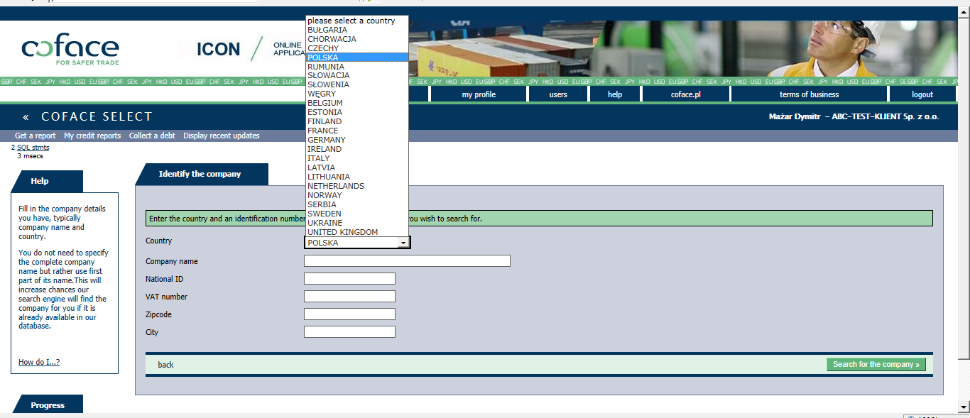
Online access
If your customer has access to ALL countries within offer…

Slide 31
Inkaso pohľadávok
Nástroj na zníženie strát

Slide 32
Prečo práve my?
Celosvetová pôsobnosť a znalosť legislatívy a právnych systémov
Vlastné Inkasné centrum s bohatým know how v B2B a B2C vymáhania
Individuálny prístup so zreteľom na obchodné vzťahy klienta s dlžníkom aj do budúcna
Vysoká úspešnosť vymoženia tzv. „živých“ dlhov, až 70%
Jednoduchá registrácia inkasných prípadov on-line alebo v .xls súbore
Komplexné preverenie dlžníka vo všetkých dostupných databázach
Registrácia B2B dlžníkov v databáze obchodných informácií a poisťovne

Slide 33
Workflow
Otvorenie prípadu do 24 hodín od prijatia podkladov
Mesačná on-line informácia o stave vymáhania a monitoring finančnej situácie dlžníka (B2B)
Odporúčanie ďalšieho postupu v prípade neúspechu (odporúčame súdny postup?)
Splátkové kalendáre
Návštevy
trvanie inkasného konania: B2B: 90 dní (štandard)
B2C:120 dní (štandard)
Osobné návštevy dlžníkov
NO PAYMENT = NO FEE !

Slide 34
Ďakujem za pozornosť.
Lucia DOBOS /
COUNTRY MANAGER
T. : +421 (0)2 67 201 644
M.: +421 (0)915 996 833
lucia.dobos@coface.com

